Slide 1

Klar til et helt arbejdsliv
Lektion 6 af 6 – “Arbejdsmiljøkundskab for unge”
Notes:
Fortæl eleverne, at det nu er tid til den afsluttende lektion i uddannelsen arbejdsmiljøkundskab for unge. Eleverne skal præsentere deres arbejdsmiljø, som de skabte i lektion 5, og lave en arbejdsmiljøquiz, hvor de skal teste deres viden.

Slide 2
Præsentér jeres arbejdsmiljø
Mens du lytter til præsentationerne: Overvej disse spørgsmål:
Var der nogen af arbejdsmiljøerne, som tiltalte dig særligt?
Hvorfor? Du/I må ikke vælge jeres eget.
Hvilke arbejdsmiljøer havde fokuseret lidt mere på de fysiske faktorer? Hvilke faktorer havde de tænkt på?
Hvilke arbejdsmiljøer havde fokuseret lidt mere på de psykosociale faktorer?
Hvilke faktorer havde de tænkt på?
Indeholdt nogen af arbejdsmiljøerne arbejde med digitale værktøjer?
Hvordan havde gruppen tænkt på arbejdsmiljøet omkring sig?
Notes:
Hver elevgruppe præsenterer deres arbejdsmiljø, som de skabte i lektion 5. Eleverne går hen til det sted i rummet, hvor deres arbejdsmiljø er sat op. De elever, som hører fremlæggelsen, skal overveje nogle spørgsmål undervejs.
Lad eleverne reflektere hver for sig en stund og skrive deres tanker ned mellem hver fremlæggelse. Eleverne skal bruge linjeret papir og penne til dette.
Når en gruppe er færdig med at fremlægge, sætter de sig ned igen, hvorefter næste gruppe går op og fremlægger.
Her er de spørgsmål, de skal reflektere over. Vis spørgsmålene på skærmen, så eleverne kan se spørgsmålene, mens de lytter.
Var der nogen af arbejdsmiljøerne, som tiltalte dig særligt?
Hvorfor? Du/I må ikke vælge jeres eget.
Hvilke arbejdsmiljøer havde fokuseret lidt mere på de fysiske faktorer? Hvilke faktorer havde de tænkt på?
Hvilke arbejdsmiljøer havde fokuseret lidt mere på de psykosociale faktorer?
Hvilke faktorer havde de tænkt på?
Indeholdt nogen af arbejdsmiljøerne arbejde med digitale værktøjer? Hvordan havde gruppen tænkt på arbejdsmiljøet omkring sig?
Når alle grupper har præsenteret, skal de sidde og diskutere spørgsmålene sammen i deres grupper. Lad eleverne diskutere, om de kunne se nogen ligheder og forskelle mellem de forskellige arbejdsmiljøer.
En person fra hver gruppe fremlægger, hvad gruppen har snakket om, for hele klassen.
Formål
Omsæt den teoretiske viden, de har fået om arbejdsmiljø i samtlige tidligere moduler, om fysisk og psykosocialt arbejdsmiljø.

Slide 3
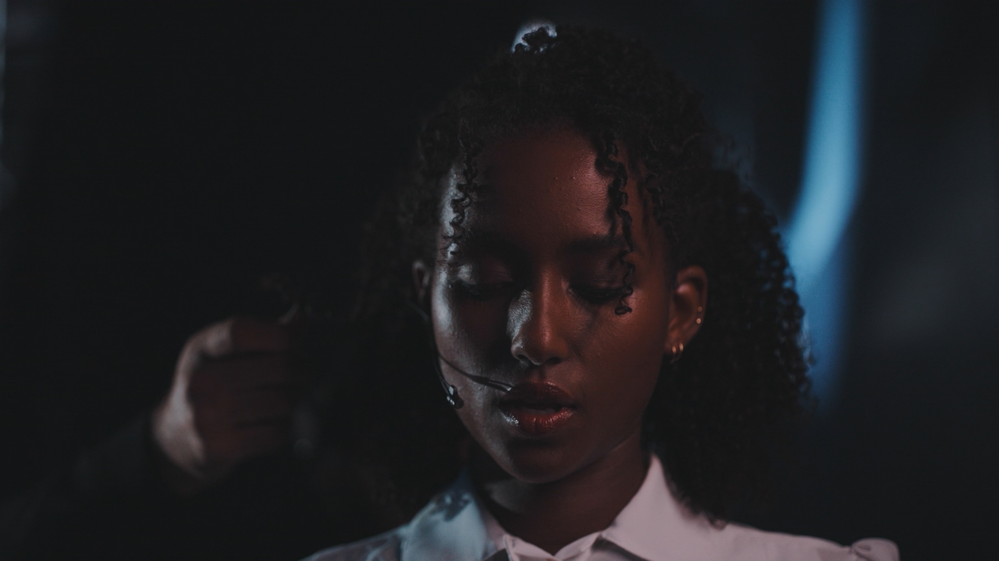
Arbejdsmiljø for unge - arbejdsmiljøquiz
Notes:
Nu skal vi se, hvad I har lært om arbejdsmiljø. Det er tid til en arbejdsmiljøquiz.

Slide 4
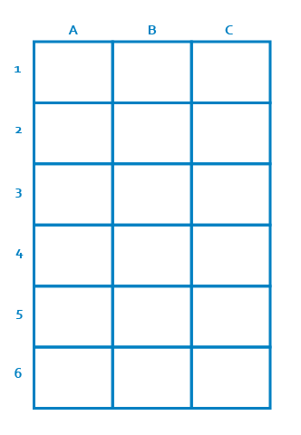
Sådan udfylder du arbejdsmiljøquizzen
Nu får du en chance for at teste, hvad du har lært om arbejdsmiljø.
Du skal svare på seks spørgsmål – alle spørgsmål præsenteres i et billede.
Notes:
Sådan foregår arbejdsmiljøquizzen
Quizzen består af 6 spørgsmål.
Du vil få en påstand i tekst og billede.
Du sætter kryds i – A, B eller C – i dit quizskema
Spørgsmålene vil blive vist på skærmen.
Når du har svaret på alle spørgsmål, bytter du quizskema med en klassekammerat, så I kan rette hinandens.
Hvis en elev vil ræsonnere omkring billederne og har svaret anderledes, så anerkend det. Der findes ingen rigtige eller forkerte svar, hvis de har gode argumenter for, hvorfor de mener, som de gør.
Formål:
At lade eleverne teste deres viden fra lektionerne individuelt.

Slide 5
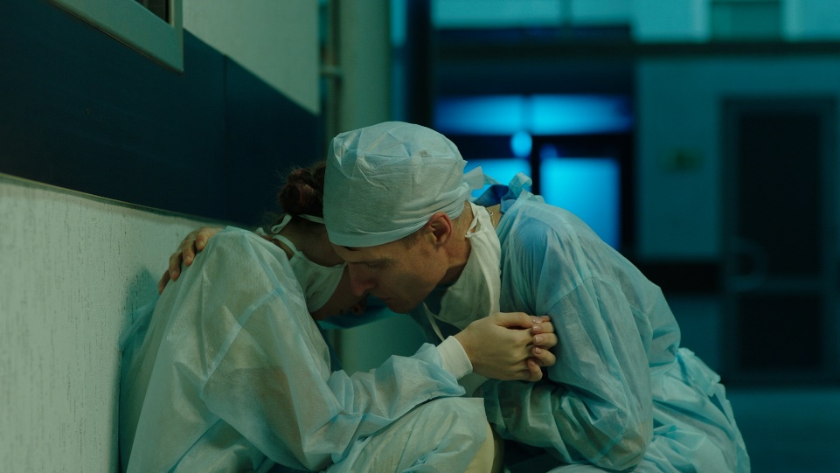
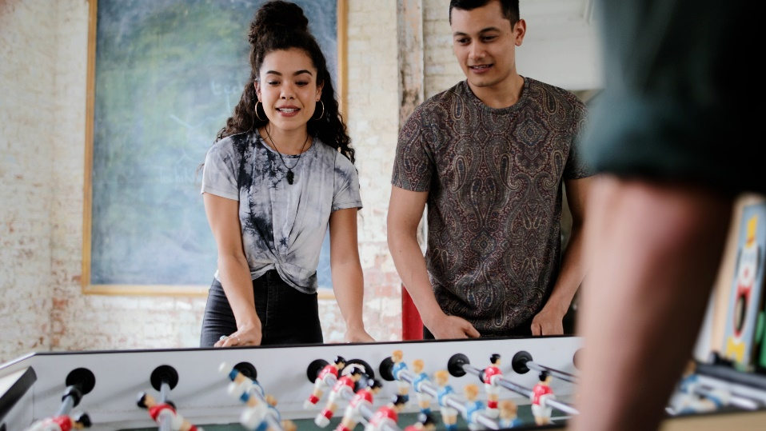
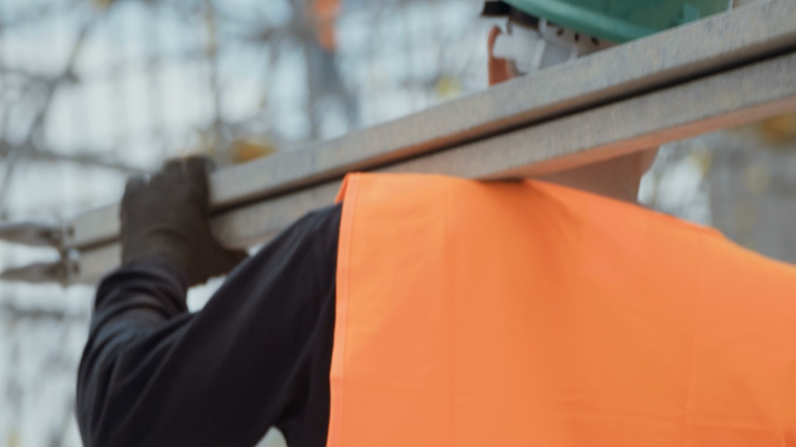
1. Hvilken af disse situationer viser et fysisk arbejdsmiljø?
A.
B.
C.
Notes:
Læs spørgsmål 1 højt: Hvilken af disse er en fysisk arbejdsmiljøfaktor?
Hvis en elev vil ræsonnere omkring billederne og har svaret anderledes, så anerkend det. Der findes ingen rigtige eller forkerte svar, hvis de har gode argumenter for, hvorfor de mener, som de gør.

Slide 6
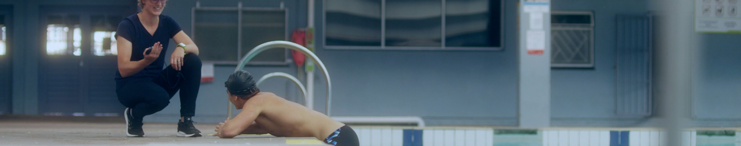
2. Hvad er et eksempel på psykosocialt arbejdsmiljø?
A.
Teknik, redskaber, farlige stoffer og sikkerhed
B.
Stress, konflikter, ros og fællesskab
C.
Lyd, lys, varme og luft.
Notes:
Læs spørgsmål 2 højt: Hvad er eksempler på psykosociale arbejdsmiljøfaktorer? Og påstandene:
A. Teknik, redskaber, farlige stoffer og sikkerhed.
B. Stress, konflikter, ros og fællesskab.
C. Lyd, lys, varme og luft.

Slide 7
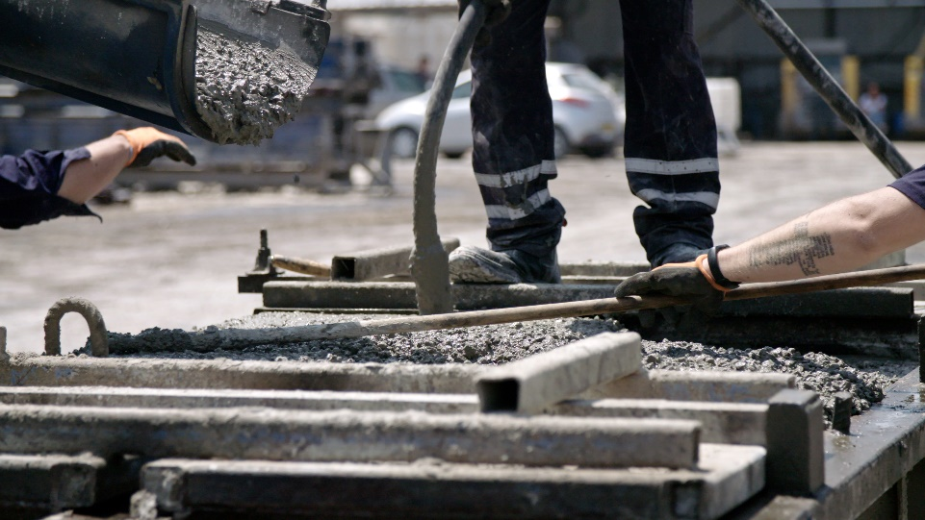
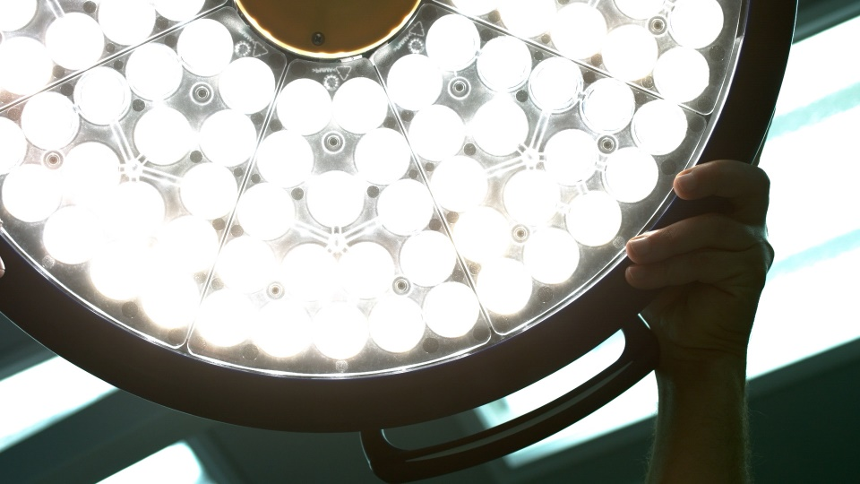
3. Hvilken situation udgør ikke en fysisk risiko i arbejdsmiljøet?
A.
B.
C.
Notes:
Læs spørgsmål 3 højt: Hvad udgør ikke en fysisk risiko i arbejdsmiljøet?
Hvis en elev vil ræsonnere omkring billederne og har svaret anderledes, så anerkend det. Der findes ingen rigtige eller forkerte svar, hvis de har gode argumenter for, hvorfor de mener, som de gør.

Slide 8
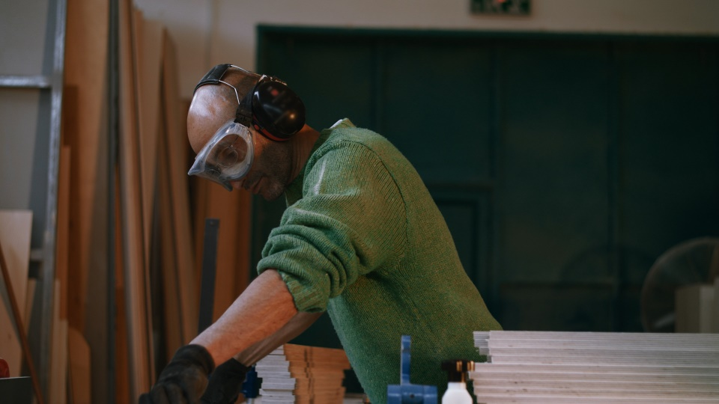
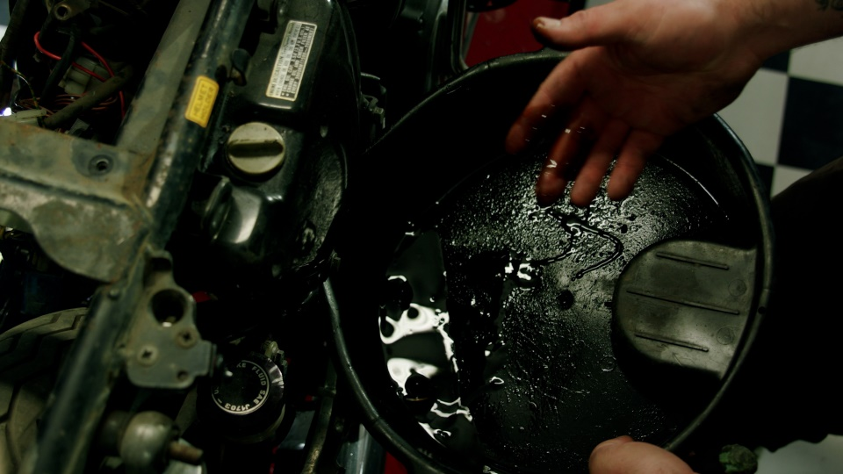
4. Hvilken af disse er en psykosocial arbejdsmiljøfaktor?
A.
B.
C.
Notes:
Instruktion:
Læs spørgsmål 4 højt: Hvilken af disse er en psykosocial arbejdsmiljøfaktor?
Hvis en elev vil ræsonnere omkring billederne og har svaret anderledes, så anerkend det. Der findes ingen rigtige eller forkerte svar, hvis de har gode argumenter for, hvorfor de mener, som de gør.

Slide 9
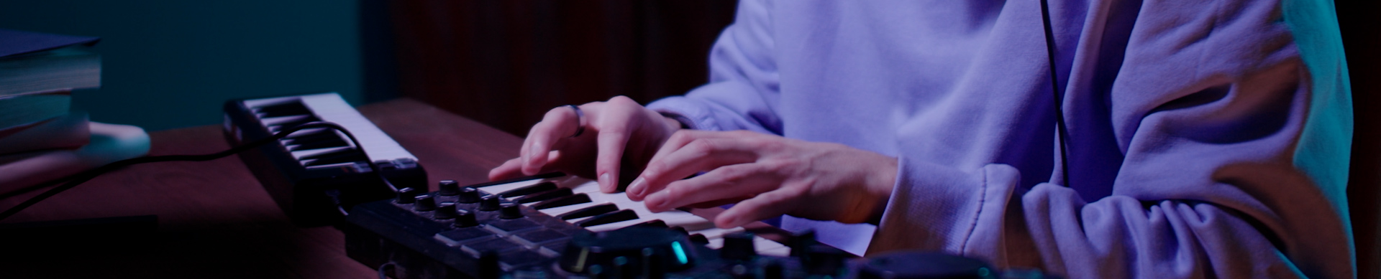
5. Hvilken påstand passer på digitalt arbejdsmiljø?
A.
Du kan kigge på en skærm, så meget du vil om dagen, bare du sover 8 timer pr. nat.
B.
Vi ved nøjagtigt, hvordan de digitale værktøjer påvirker os – men vi vælger ikke at fortælle det.
C.
Forskning viser, at vi fortsat har brug for at mødes fysisk i virkeligheden for at have det godt.
Notes:
Læs spørgsmål 5 højt: Hvilken påstand passer på digitalt arbejdsmiljø? Og påstanden:
A.
Du kan kigge på en skærm, så meget du vil om dagen, bare du sover 8 timer pr. nat.
B.
Vi ved nøjagtigt, hvordan de digitale værktøjer påvirker os – men vi vælger ikke at fortælle det.
C.
Forskning viser, at vi fortsat har brug for at mødes fysisk i virkeligheden for at have det godt.

Slide 10
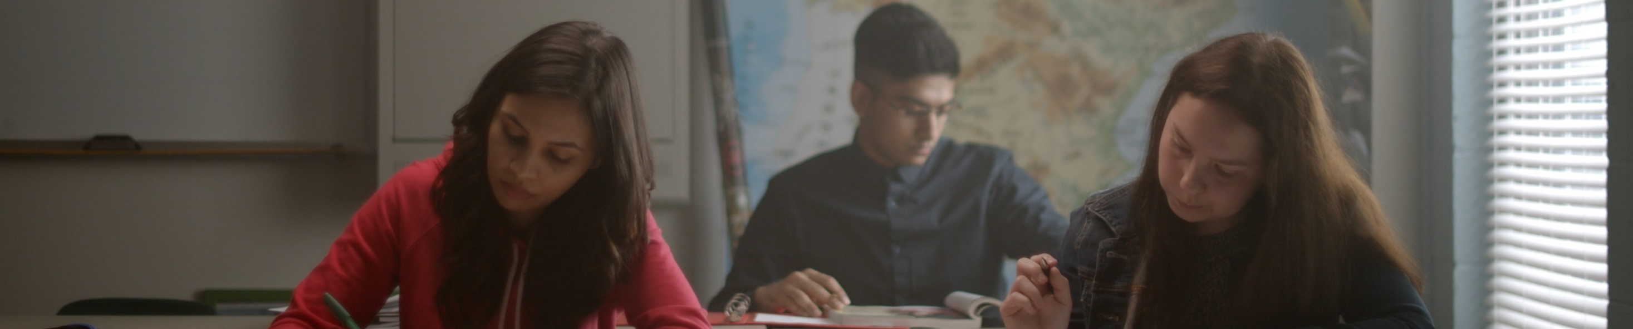
6. Hvorfor er det vigtigt med viden om arbejdsmiljø?
A.
B.
C.
Du kan arbejde og holde dig sund på din arbejdsplads.
Fordi det står i loven
Hvis du ikke ved, hvad et arbejdsmiljø er, bliver det svært at få et job.
Notes:
Læs spørgsmål 6 og påstandene højt.

Slide 11
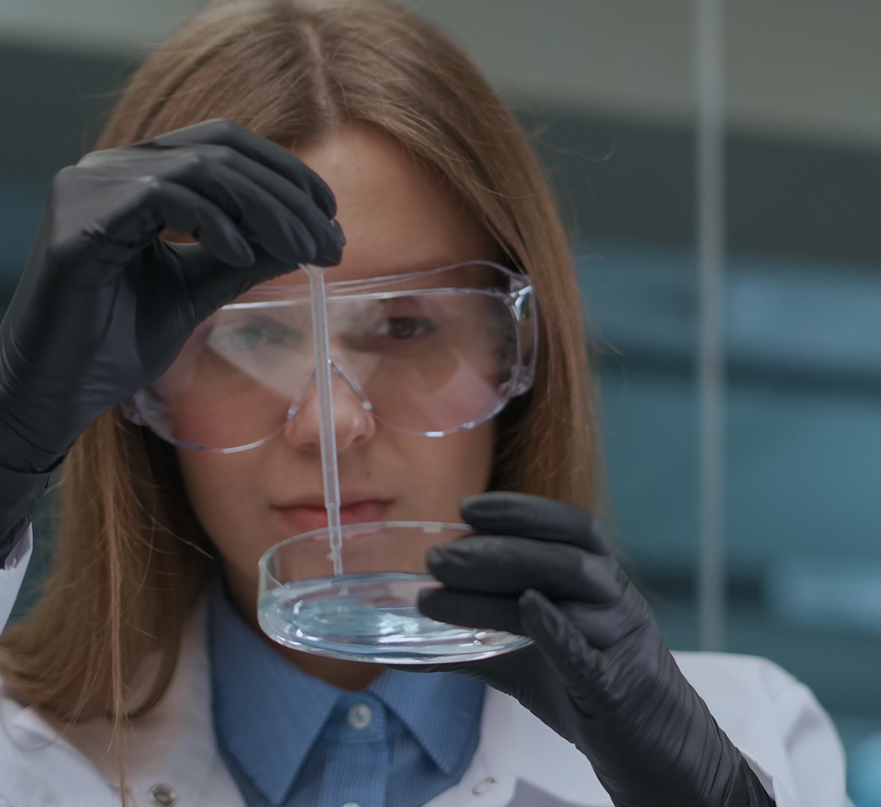
Retteprocessen
Hvordan gik det?
Hjælp hinanden, ret og diskutér.
Notes:
Nu skal eleverne rette og diskutere med kammeraterne ved deres bord.

Slide 12
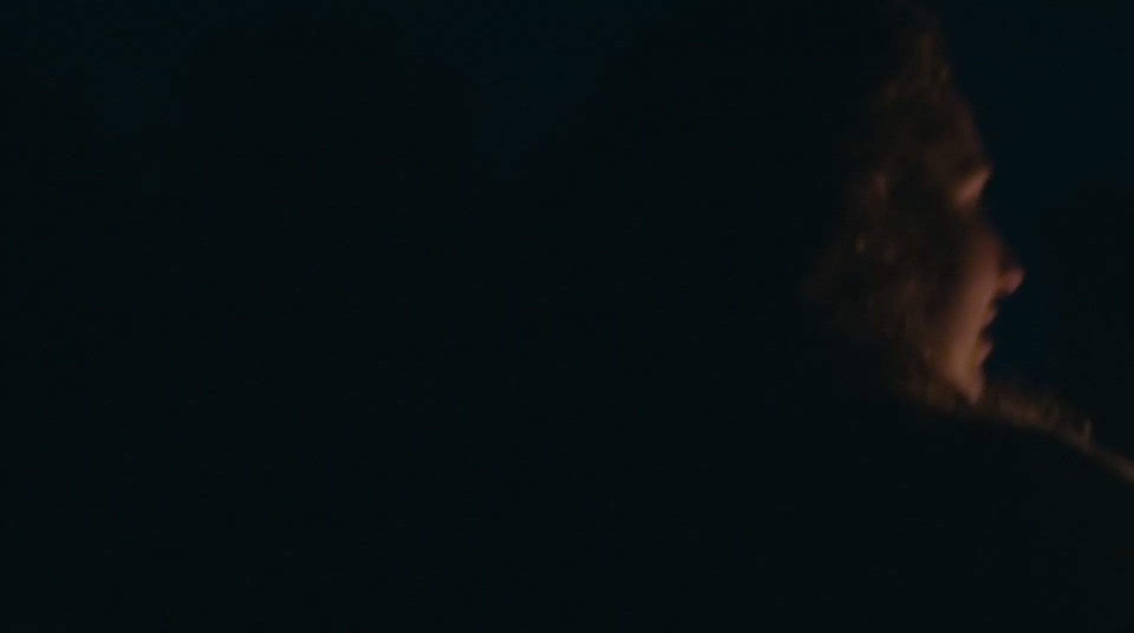
afslutning
Notes:
Start filmen
Om filmen
Filmen giver eksempler på de arbejdsmiljøsituationer, som eleverne i fremtiden kommer til at være i – og ønsker eleverne tillykke med, at de nu har fået viden om arbejdsmiljø, som de kan bruge resten af deres arbejdsliv. En blanding af fyrværkeri og arbejdsmiljøer.
Formål:
At give eleverne en mindeværdig afslutning på lektionerne om arbejdsmiljø.

